Slide 1

Прогноз оттока клиентов банка по продукту "Кредитные карты»
Кудрявцева Евгения Родионовна
2022
1

Slide 2


Цель и бизнес-задача
Возрастает конкуренция среди банков по продаже услуг «кредитная карта».
Для решения данной задачи требуется выполнить следующие исследования:
Определить и визуализировать, какие факторы способствуют оттоку клиентов;
Создать модель прогнозирования, которая будет выполнять следующие действия: определить, собирается ли клиент уйти или нет
Ожидаемые преимущества: облегчить службе поддержки клиентов поиск неудовлетворенных клиентов в их усилиях по предотвращению оттока.
.
3
3

Slide 3

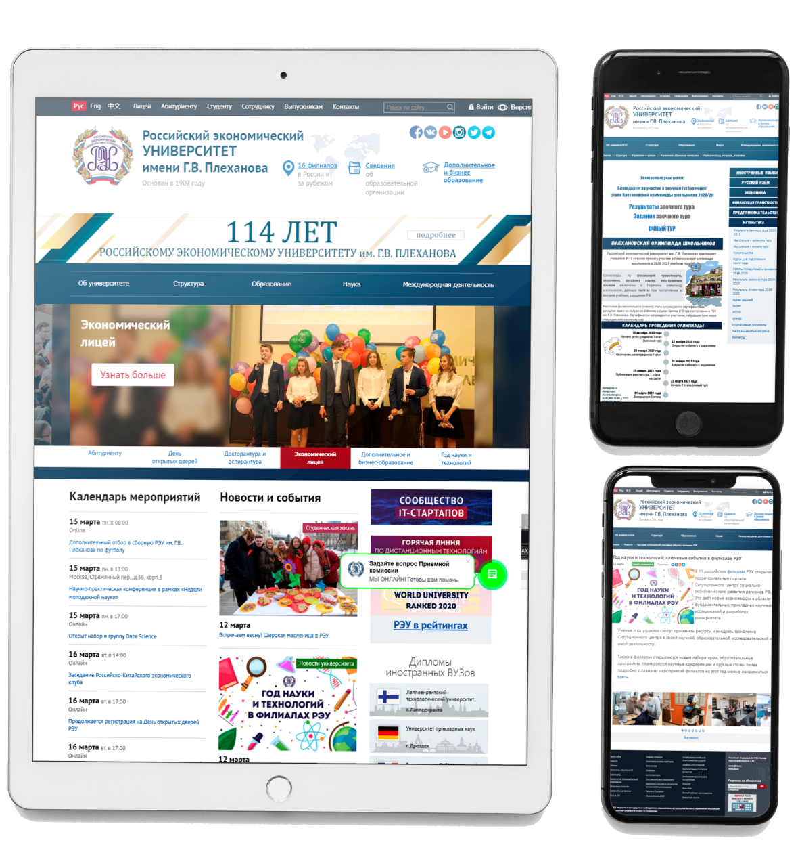
Постановка задачи машинного обучения
1) Определить и визуализировать, какие факторы способствуют оттоку клиентов;
2) Создать модель прогнозирования, которая будет выполнять следующие действия:
-Определить, собирается ли клиент уйти или нет;
- Выбрать модель, которая будет связывать вероятность с оттоком, чтобы облегчить службе поддержки клиентов поиск клиентов, которые могут уйти, в их усилиях по предотвращению оттока.
4

Slide 4

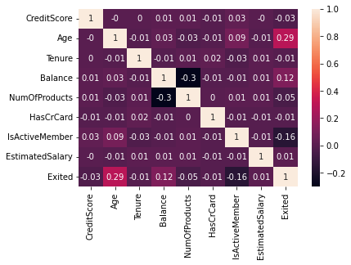
Набор данных
Объем данных – 1000 строк с 14 атрибутами
Первичный набор данных после его изучения не требует очистки, так как не выявлено дубликатов, пропусков, противоречий и экстремальных значений.
Пропущенные значения отсутствуют.
Однако нам не потребуются первые 2 атрибута, поскольку они специфичны для клиента. ID клиента и фамилия, нам не нужна привязка к конкретному клиенту, поэтому мы исключаем и это
Возникли такие вопросы: выборка за какой период времени,
Дата выборки и какое значение имеет эта дата?
Можно ли получить балансы за определенный период времени, а не за одну дату.
Есть клиенты, которые ушли, но все еще имеют баланс на своем счете -что бы это значило? Могли ли они выйти из продукта, а не из банка?
Что значит быть активным членом и есть ли в этом разница? Может быть, вместо этого лучше указать количество транзакций как по кредитам, так и по дебетам на счете?
Разбивка продуктов, купленных покупателем, может предоставить больше информации, чем список количества продуктов.
6

Slide 5
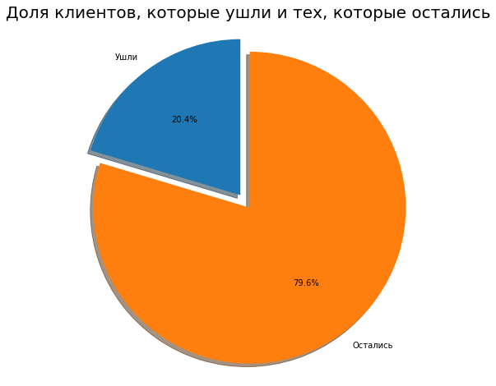
Видно, что 20% клиентов ушли. Таким образом, базовая модель может предсказать, что 20% клиентов уйдут. Учитывая, что 20% — это небольшое число, нам нужно убедиться, что выбранная модель действительно предсказывает с большой точностью эти 20%, поскольку банк заинтересован в выявлении и сохранении этой группы, а не в точном прогнозировании удержанных клиентов.

Slide 6
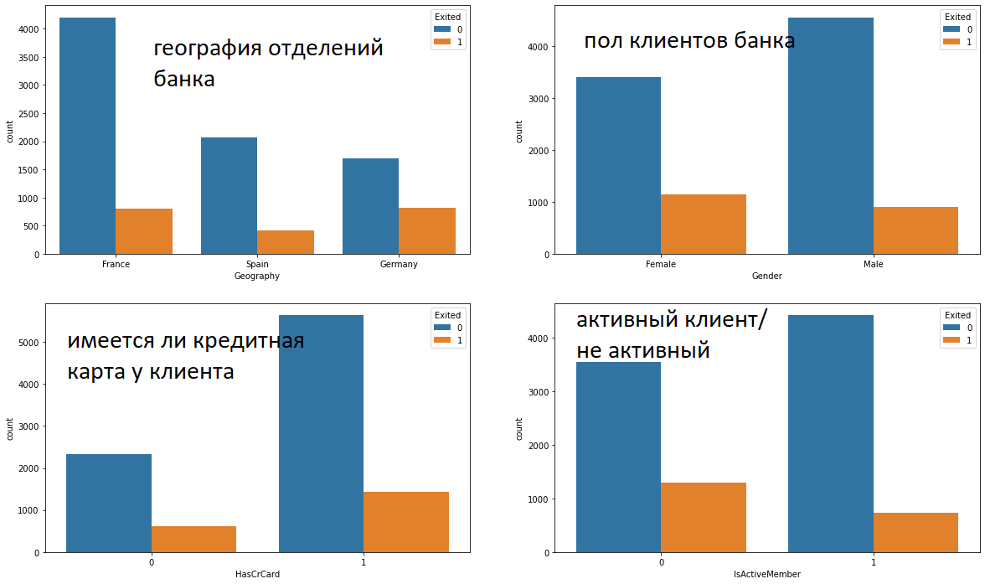
Отметим следующее:
- Большинство данных получены от лиц из Франции. Тем не менее, доля ушедших клиентов обратно пропорциональна количеству клиентов, что указывает на то, что у банка, возможно, есть проблема (возможно, недостаточно ресурсов, выделенных для обслуживания клиентов).
- Доля оттока клиентов-женщин ниже, чем доля клиентов-мужчин.
- Интересно, что большинство клиентов, которые ушли, это клиенты с кредитными картами. Учитывая, что у большинства клиентов есть кредитные карты, это может оказаться просто совпадением.
- Неудивительно, что у неактивных членов отток больше. Беспокоит то, что общая доля неактивных клиентов довольно высока, что говорит о том, что банку может понадобиться программа, чтобы превратить эту группу в активных клиентов, поскольку это определенно окажет положительное влияние на отток клиентов.

Slide 7
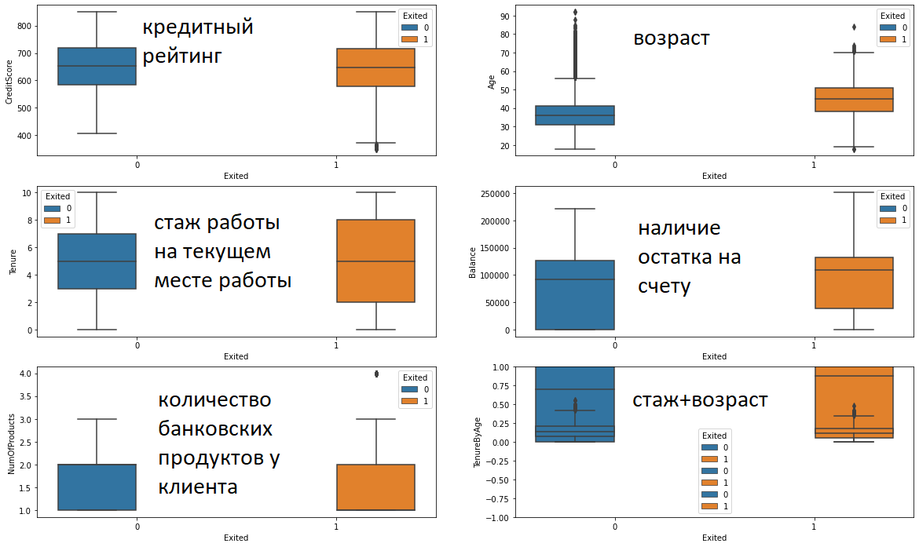
Отметим следующее:
Пожилые клиенты обращают на себя больше внимания (отток выше), чем молодые, что намекает на разницу в предпочтениях в обслуживании в возрастных категориях. Банку может потребоваться пересмотреть свой целевой рынок или пересмотреть стратегию удержания между различными возрастными группами.
Что касается стажа работы, клиенты, находящиеся на крайнем конце (очень мало либо наоборот много), с большей вероятностью уйдут по сравнению с теми, кто имеет средний стаж работы..
К сожалению, банк теряет клиентов со значительными остатками на банковских счетах, что, вероятно, ударит по их доступному капиталу для кредитования.
Ни продукт, ни зарплата не имеют существенного влияния на вероятность оттока.

Slide 8

Модели
Логистическая регрессия - статистическая модель, используемая для прогнозирования вероятности возникновения некоторого события путём его сравнения с логистической кривой. Эта регрессия выдаёт ответ в виде вероятности бинарного события (1 или 0). R-квадрат =1 означает, что вероятность оттока клиентов банка полностью предсказуемы, если R2 =0 , значит модель плохо работает.
{'C': 100, 'fit_intercept': True, 'intercept_scaling': 1, 'max_iter': 250, 'penalty': 'l2', 'tol': 1e-05}
Логистическую регрессию с полиномиальным ядром
Выполняя процедуру полиномиальной логистической регрессии, я хочу оценить силу влияния возраста, пола, региона банка, наличия остатка на счету и другим параметрам на вероятность оттока клиентов банка. По результатам банк может направить действия на выделенную группу клиентов на параметрам
{'C': 50, 'fit_intercept': True, 'intercept_scaling': 1, 'max_iter': 300, 'penalty': 'l2', 'tol': 0.0001}
Случайный лес
{'max_depth': 8, 'max_features': 9, 'min_samples_split': 6, 'n_estimators': 50}
7

Slide 9

Результаты
Показатель | Логистическая регрессия | Полиномиальная регрессия | Случайный лес
 | R² | R² | R²
Отток клиентов банка по продукту «кредитные карты» | 0,81 | 0,86 | 0,88
Исходя из приведенных выше результатов, моя главная цель состоит в том, чтобы предсказать клиентов, которые, возможно, уйдут, чтобы их можно было включить в какую-то схему для предотвращения оттока.
Учитывая, что в данных у нас было только 20% оттока, результат, превышающий этот базовый уровень, уже будет улучшением, но мы хотим получить как можно больше, пытаясь поддерживать высокую точность, чтобы банк мог эффективно обучать свои ресурсы для клиентов, выделенных моделью, не тратя слишком много ресурсов на ложные срабатывания.
Из приведенного выше обзора подогнанных моделей лучшей моделью, обеспечивающей достойный баланс полноты и точности, является случайный лес
8

Slide 10

Выводы
03
02
01
Возможность улучшения
Точность модели
Увеличить количество временных данных
Высокая
Наилучшая модель
Случайный лес
Точность модели достаточно высока. Модель можно было бы улучшить, обеспечив переобучение модели с большим количеством данных с течением времени
9

Slide 11

СПАСИБО ЗА ВНИМАНИЕ!

